Slide 1
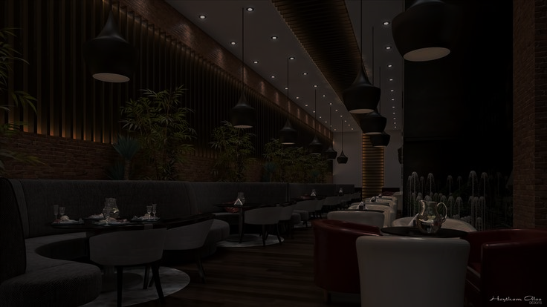
PDA Order Management System (Qt GUI)
ΟΜΑΔΑ: ΕΛΕΥΘΕΡΙΑ ΚΟΥΡΤΑ 23056
ΧΡΗΣΤΟΣ ΤΣΙΤΛΑΚΙΔΗΣ 23065
ΡΟΖΑΛΙΑ ΠΟΛΥΓΥΡΙΝΟΥ 23025
Notes:
PDA

Slide 2

Εισαγωγή & Motivation
🔹 Τι αφορά το project;
Ανάπτυξη ψηφιακού βοηθού (PDA) για εστιατόρια
Διαχείριση και αποστολή παραγγελιών από σερβιτόρους
Υλοποίηση σε C++ με χρήση της βιβλιοθήκης Qt
Φιλικό και διαδραστικό γραφικό περιβάλλον (GUI)
🔹 Γιατί το επιλέξαμε;
Πρακτική εφαρμογή σε έναν αναπτυσσόμενο κλάδο
Κάλυψη πραγματικών αναγκών της αγοράς
Πρόκληση στην ανάπτυξη GUI με C++ και Qt
Ευκαιρία εξάσκησης σε σύγχρονες τεχνικές προγραμματισμού
🔹 Ποιο πρόβλημα λύνει;
Καταργεί χειρόγραφες σημειώσεις και λεκτικές παραγγελίες
Μειώνει λάθη και καθυστερήσεις στην εξυπηρέτηση
Ενισχύει την ακρίβεια και την ταχύτητα καταχώρισης
Παρέχει σαφή και οργανωμένη απεικόνιση παραγγελιών

Slide 3
Objective & Scope
🔹 Κύριοι στόχοι του project
Διευκόλυνση καταχώρισης παραγγελιών από σερβιτόρους
Μείωση λαθών λόγω χειρόγραφης ή προφορικής καταγραφής
Οργάνωση της διαδικασίας παραγγελιοληψίας
Εξάσκηση στη δημιουργία εφαρμογής με GUI σε C++
Εκμάθηση και αξιοποίηση της βιβλιοθήκης Qt
🔹 Δυνατότητες & Λειτουργίες
Επιλογή τραπεζιού & έναρξη νέας παραγγελίας
Προσθήκη προϊόντων από κατηγορίες (Brunch,
Coffee, Food, Drinks)
Προεπισκόπηση παραγγελίας πριν την αποστολή
Εκτύπωση απόδειξης για κάθε τραπέζι
Προσθήκη σχολίων σε κάθε προϊόν
Ταυτόχρονη επεξεργασία πολλών τραπεζιών
Αποθήκευση αποδείξεων σε αρχείο .txt
Απλό & φιλικό γραφικό περιβάλλον (GUI)

Slide 4
System Architecture
🔹 Πώς λειτουργεί το σύστημα;
Επιλογής τραπεζιού (π.χ. Table 1–9, S1–S9)
Επιλογή κατηγορίας προϊόντων (Brunch, Coffee, Food, Drinks)
Προβολή και επιλογή διαθέσιμων προϊόντων με ποσότητα
Προσθήκη προϊόντων στην παραγγελία μέσω “ADD TO ORDER”
Ολοκλήρωση παραγγελίας με “PRINT RECEIPT” (εκτύπωση)
🔹 Κύρια components (Frontend – Backend – Database)
Frontend: Qt GUI – Οπτική διαχείριση παραγγελίας
Backend: C++ – Λογική διαχείρισης παραγγελίας και ροής
Database/Αποθήκευση: Αρχεία .txt – Αποθήκευση αποδείξεων τοπικά

Slide 5



System Architecture
🔹 Τεχνολογίες & λόγοι επιλογής
🔹 Κύρια λειτουργικά στοιχεία της εφαρμογής
Κουμπιά τραπεζιών – επιλογή τραπεζιού
Κατηγορίες μενού – φιλτράρισμα προϊόντων
Λίστα προϊόντων – διαθέσιμα είδη προς επιλογή
Dropdown ποσότητας – επιλογή τεμαχίων
“ADD TO ORDER” – προσθήκη στο καλάθι
Προεπισκόπηση παραγγελίας – εμφάνιση επιλογών
“PRINT RECEIPT” – εκτύπωση ή αποστολή

Slide 6
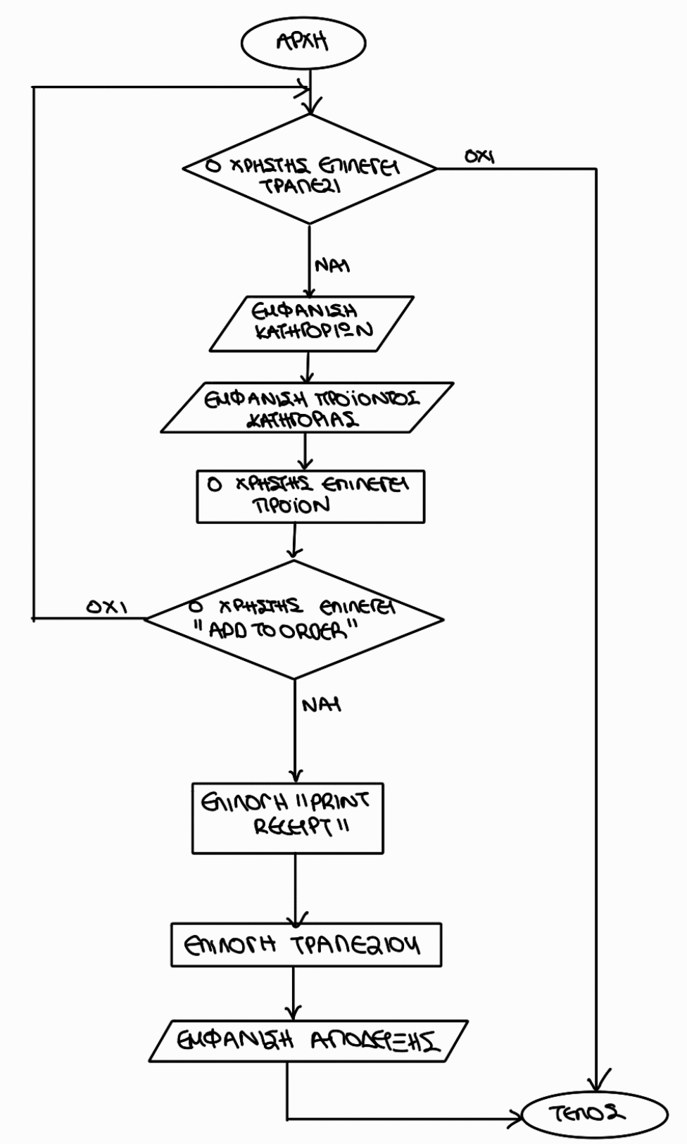
FLOW CHART

Slide 7
Κώδικας & Υλοποίηση
🔹Πώς υλοποιήθηκε η βασική λειτουργικότητα
Φόρτωση μενού με κατηγορίες μέσω loadMenu()
Επιλογή τραπεζιού και σύνδεση με υπάρχουσα ή νέα παραγγελία
Προσθήκη προϊόντων με ποσότητα και σχόλια
Εκτύπωση απόδειξης και αποθήκευση σε αρχείο (orders.txt)
🔹 Σημαντικοί αλγόριθμοι ή δομές δεδομένων
QList: Μενού προϊόντων
QMap: Παραγγελίες ανά τραπέζι
QString: Επιλεγμένο τραπέζι, σχόλια κ.ά.
QListWidgetItem: Αντικείμενα λίστας για εμφάνιση UI
QStringList: Λίστα IDs τραπεζιών
QFile & QTextStream: Εγγραφή απόδειξης σε αρχείο

Slide 8
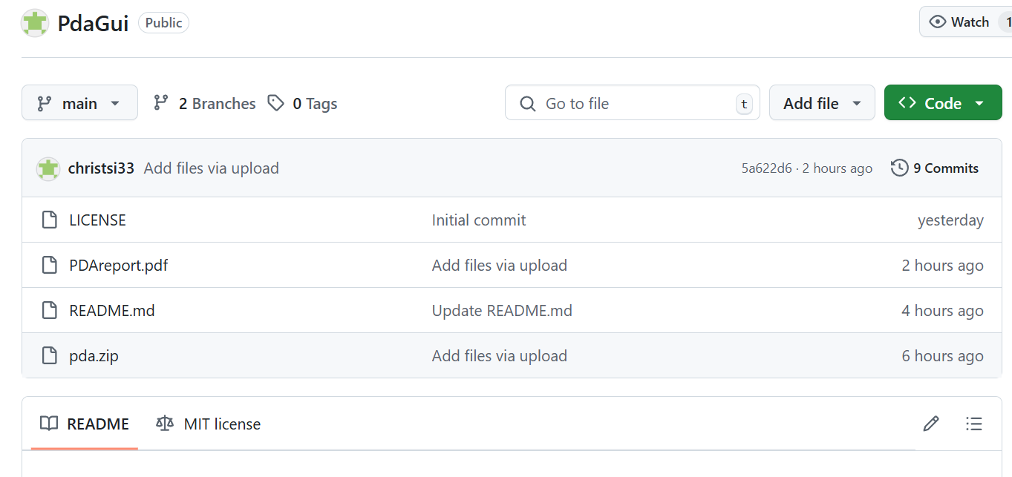
Κώδικας & Υλοποίηση
🖥️ GitHub Repository
🔗 Link: https://github.com/christsi33/PdaGui
🛠️ Οδηγίες Εκτέλεσης
Πήγαινε στο GitHub repo και κατέβασε το αρχείο pda.zip.
Κάνε δεξί κλικ → Extract All για να αποσυμπιέσεις τον φάκελο.
Άνοιξε τον φάκελο και κάνε διπλό κλικ στο αρχείο PdaGui.exe για να ξεκινήσει η εφαρμογή.

Slide 9
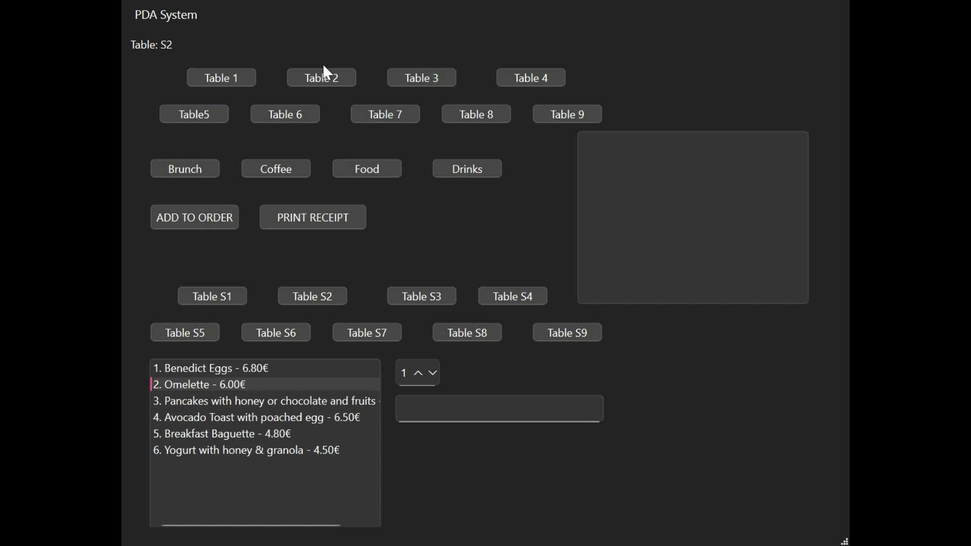
Demo

Slide 10
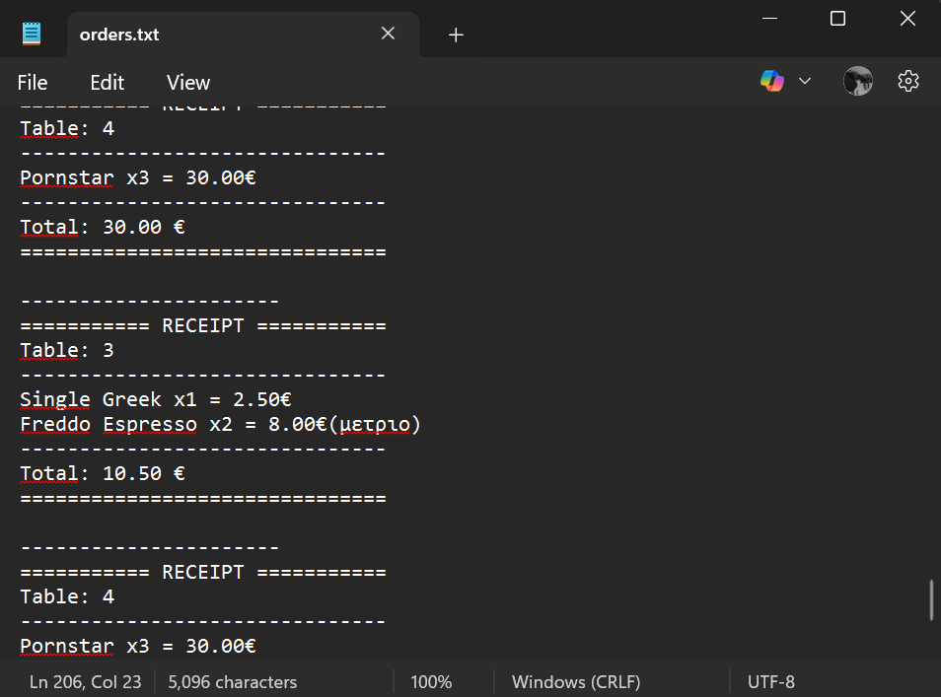
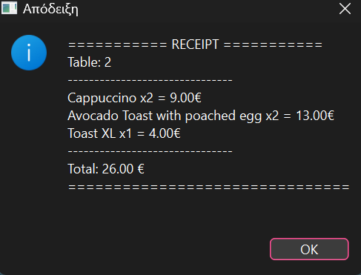
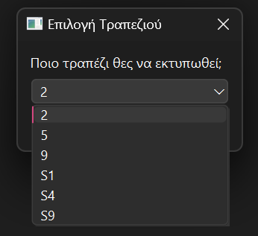
Αποτελέσματα

Slide 11


Σύγκριση µε AI-Generated Code
🔹 Χρησιμοποιήθηκε AI (π.χ. ChatGPT, Copilot);
Ναι, χρησιμοποιήσαμε ChatGPT κυρίως για βοήθεια στην εξοικείωση με το Qt και τη σύνδεση C++ με GUI.
Μας βοήθησε να καταλάβουμε πώς να ρυθμίσουμε σωστά τα widgets, signals & slots.
Το χρησιμοποιήσαμε για να λύσουμε σφάλματα που εμφανίζονταν στο Visual Studio Code, όπως προβλήματα με include paths και qmake.
Δεν αντιγράψαμε έτοιμο κώδικα — χρησιμοποιήθηκε καθαρά συμβουλευτικά για debugging και κατανόηση.
🔹 Διαφορές στον Κώδικα
Ο δικός μας κώδικας είχε περισσότερους ελέγχους (π.χ. έγκυρη ποσότητα, ενεργές παραγγελίες).
Δώσαμε έμφαση στη φιλικότητα προς τον χρήστη (ειδοποιήσεις, επιλογές).
Ο AI κώδικας ήταν πιο απλοποιημένος και λιγότερο ασφαλής.
Σχεδιάσαμε τη ροή με βάση πραγματικές ανάγκες χρήσης σε εστίαση.
Ο AI κώδικας βοήθησε σαν βάση, αλλά χρειάστηκε βελτιώσεις για πρακτική χρήση.
👑
🔹 Συμπέρασμα:
Ο AI κώδικας ήταν γρήγορος και λειτουργικός, αλλά ο δικός μας ήταν πιο ασφαλής και φιλικός προς τον χρήστη. Χρειάστηκε παρέμβαση για πρακτική αξιοπιστία.

Slide 12
Συμπεράσματα & Lessons Learned
🔹 Τι μάθαμε από το project:
Πώς να χρησιμοποιούμε το Qt για την υλοποίηση γραφικού περιβάλλοντος σε C++.
Σχεδίαση και υλοποίηση δομών δεδομένων για παραγγελίες, προϊόντα και τραπέζια.
Διαχείριση signals και slots, καθώς και τη σύνδεση GUI με τη λογική της εφαρμογής.
Τη σημασία του να δοκιμάζουμε σε πραγματικές συνθήκες και να κάνουμε συνεχείς βελτιώσεις.
Πώς να συνεργαζόμαστε ομαδικά και να οργανώνουμε κώδικα σε ένα ολοκληρωμένο σύστημα.
🔹 Τι θα μπορούσε να βελτιωθεί:
Η διαχείριση σφαλμάτων θα μπορούσε να γίνει πιο εξελιγμένη, π.χ. καλύτερα μηνύματα στον χρήστη.
Η επεκτασιμότητα του συστήματος ώστε να υποστηρίζει μεγαλύτερο αριθμό τραπεζιών ή παραλλαγών μενού.
Πιο καλαίσθητο και responsive GUI, ειδικά για χρήση σε tablets ή touchscreens.
Ενίσχυση του modularity του κώδικα για ευκολότερη συντήρηση ή μελλοντικές αλλαγές.
🔹 Μελλοντικές προεκτάσεις του project:
Δικτυακή λειτουργία με αποστολή παραγγελιών σε κουζίνα μέσω τοπικού server.
Λογαριασμοί χρηστών (σερβιτόροι/μάνατζερ) με διαφορετικά δικαιώματα.
Analytics για παραγγελίες και έσοδα ανά τραπέζι ή προϊόν.
Υποστήριξη για φορητές συσκευές (mobile/tablet)
με responsive GUI.
Εκτύπωση σε φυσικό θερμικό εκτυπωτή αντί για απλή αποθήκευση σε αρχείο.
💕

Slide 13
THE END
ΕΥΧΑΡΙΣΤΟΥΜΕ ΠΟΛΎ ΓΙΑ ΤΗΝ ΠΡΟΣΟΧΗ ΣΑΣ
💃👨🏽‍💻💃🏽

